Slide 1


Tamara Ljubičić: Erasmus+ Staff Training

Slide 2
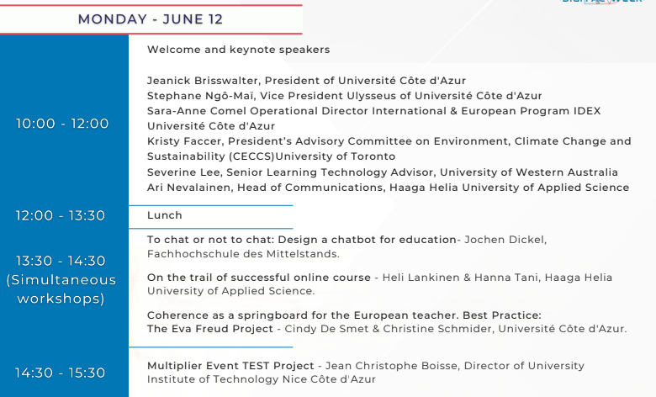

Slide 3
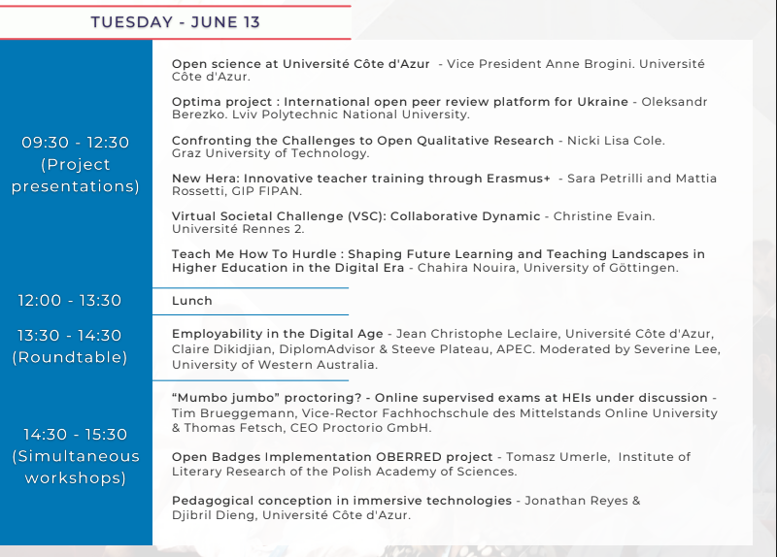

Slide 4
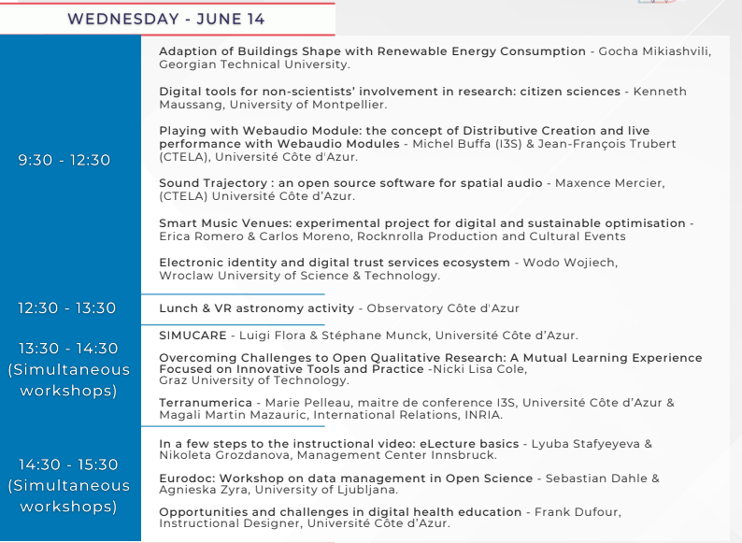

Slide 5
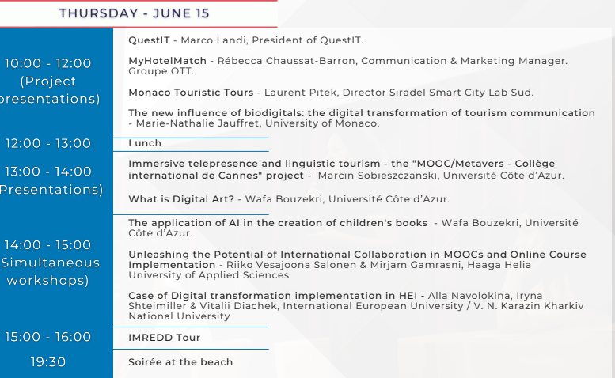

Slide 6
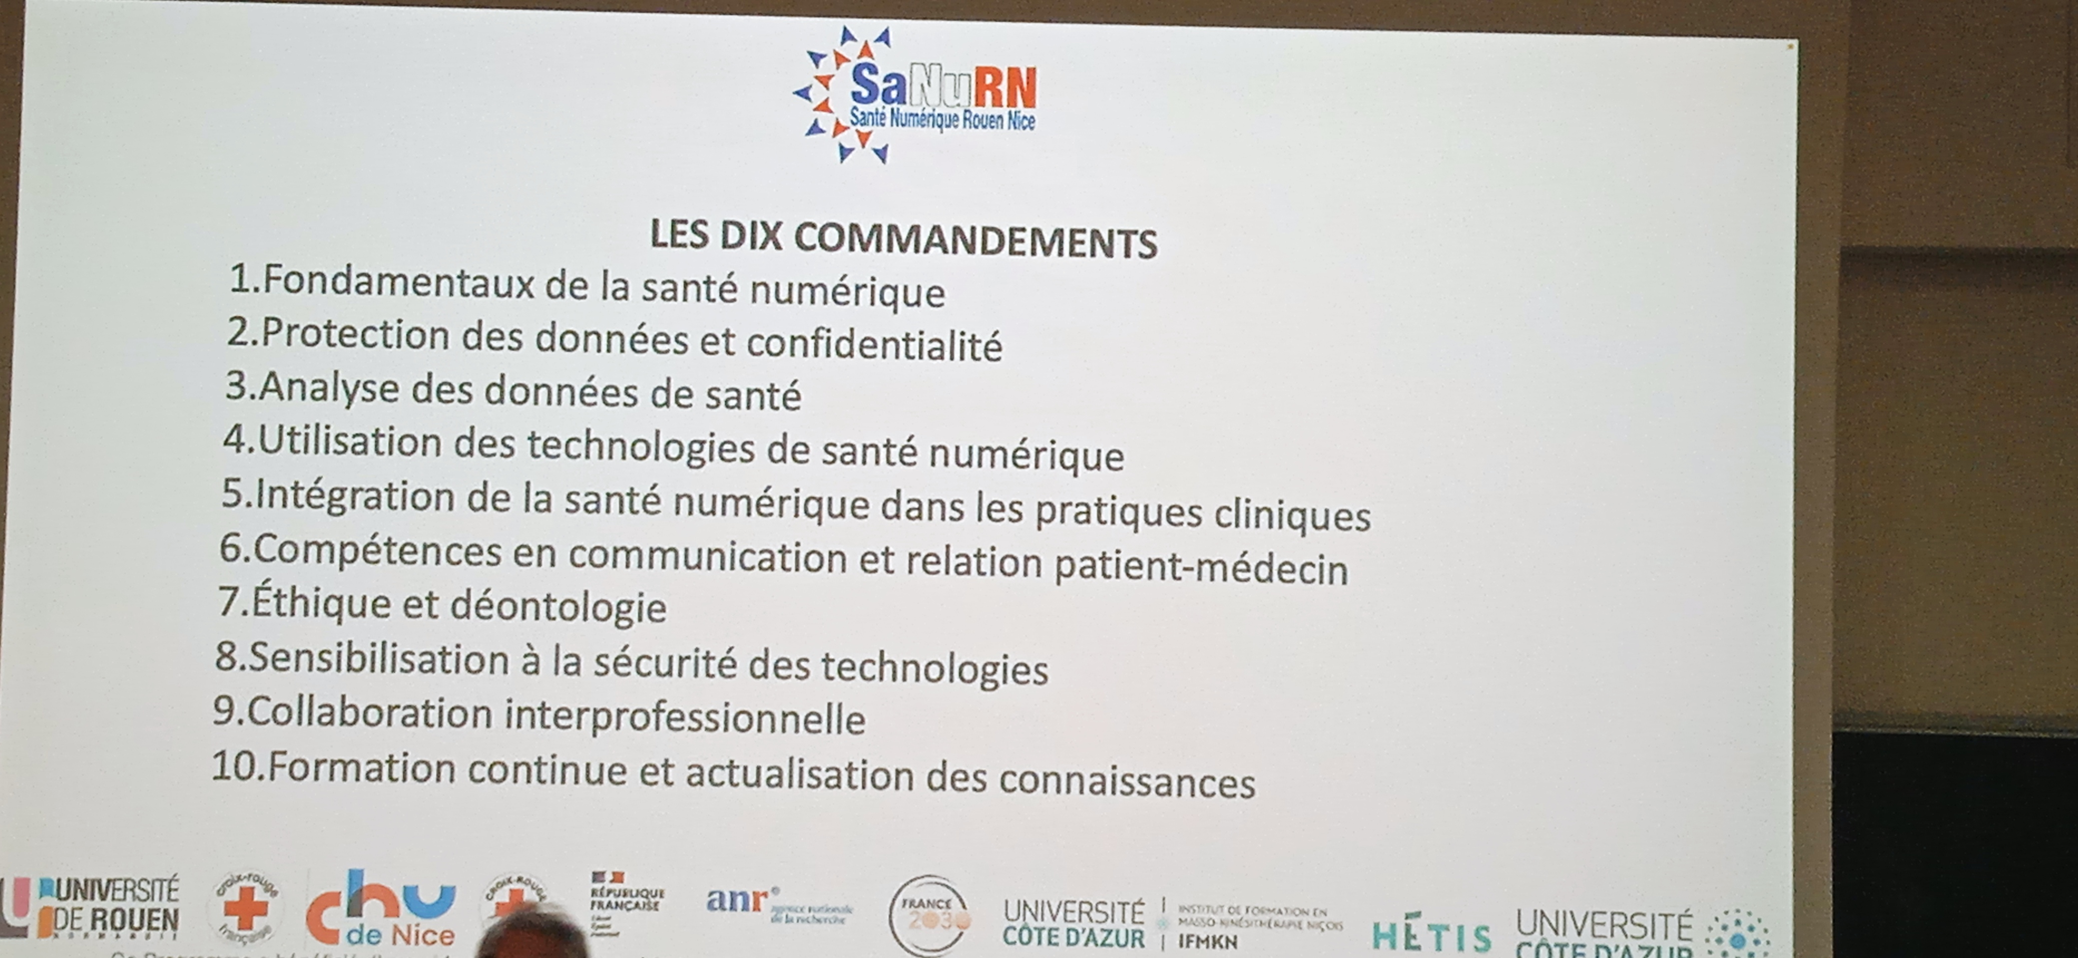
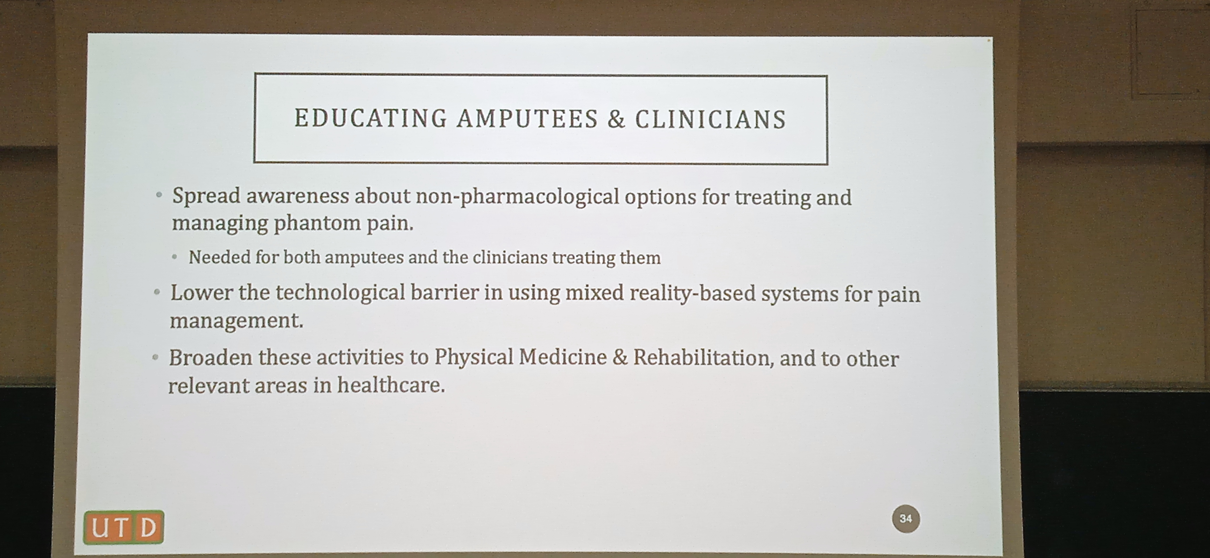
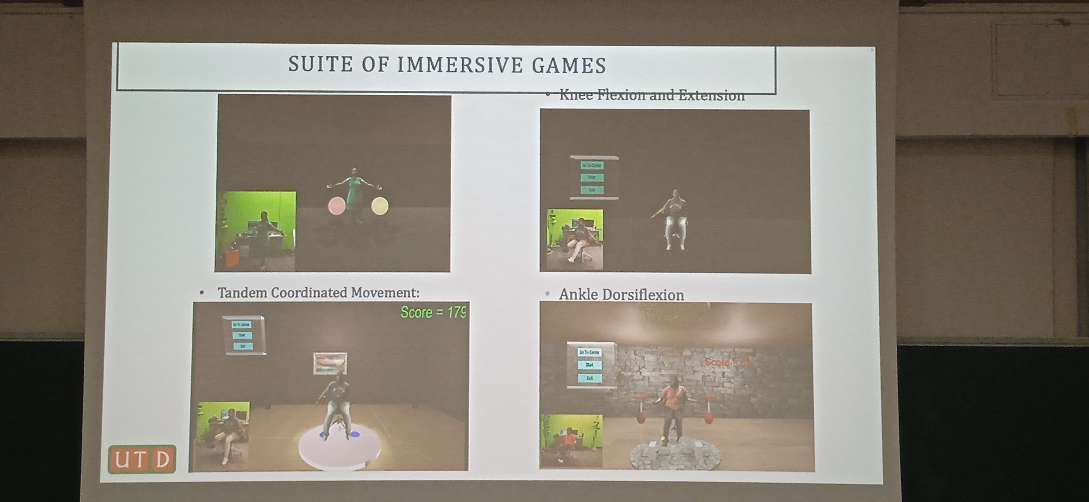
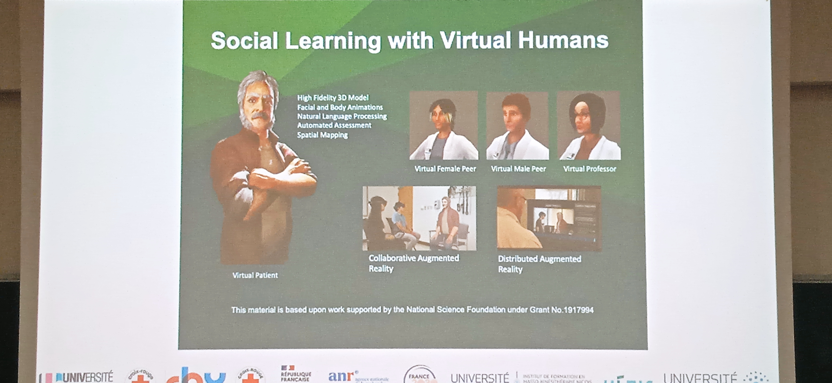
Friday, June 16th

Slide 7
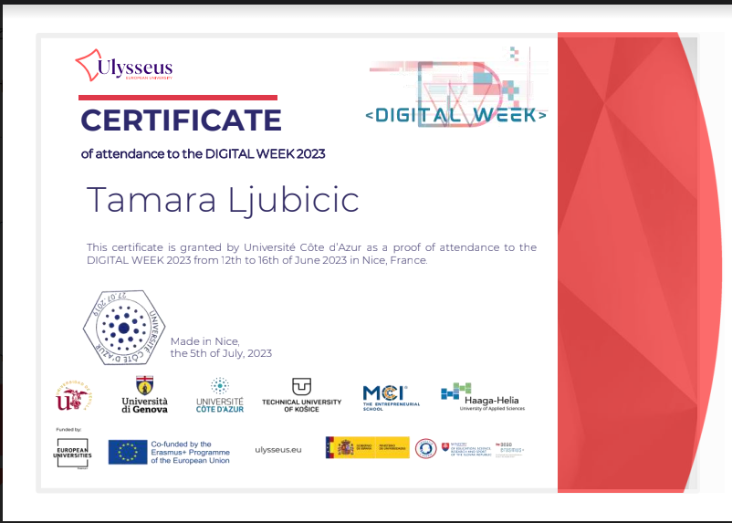

Slide 8
Preporuke:
Ponudu organiziranih stručnih usavršavanja („Staff Training Weeks”) možete naći na platformi Imotion (http://staffmobility.eu/)
Potrebno je voditi računa o datumu održavanja i rokovima za prijavu organizatoru
Organizatoru usavršavanja poslati Staff Training Mobility Agreement u kojem ćete pod planiranim aktivnostima navesti program usavršavanja i zamoliti da Vam pošalje potpisano na vrijeme kako biste se pravovremeno (najmanje dva mjeseca ranije) mogli prijaviti na stalno otvoreni natječaj kojeg raspisuje Sveučilište u Splitu

